Slide 1

Išplėstinis GTC administracijos posėdis
2023 m. gruodžio 6 d.

Slide 2
Posėdžio klausimai:
1. Sveikinimai.
2. Konferencija „Podoktorantūros stažuotės GTC – šiandiena ir perspektyvos“.
3. Dėl priėmimo į doktorantūrą 2023 m. eigos ir rezultatų.
4. Dėl GTC mokslininkų 2023 m. mokslinės ir visuomeninės veiklos įvertinimo.
5. Dėl darbo užmokesčio pokyčių nuo 2024 m. sausio 1 d.
6. Dėl finansinių atsiskaitymų eigos ir ilgalaikio turto įsigijimo.
7. Dėl GTC veiklos prioritetų po Ankstyvosios karjeros tyrėjų komiteto organizuotos apklausos.
8. Dėl statistikos ir bioinformatikos mokymų GTC bendruomenei.
9. Dėl duomenų statistinės analizės ir vizualizavimo programos.
10. Dėl GTC perėjimo į VšĮ eigos.
11. Dėl susitikimo su Lietuvos zoologijos sodo ir Kauno Tado Ivanausko zoologijos muziejaus administracijos atstovais ir darbuotojais.
12. Dėl „Europos horizonto“ partnerių paieškos formos parengimo.
13. Būsimi aktualūs renginiai.

Slide 3
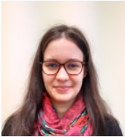
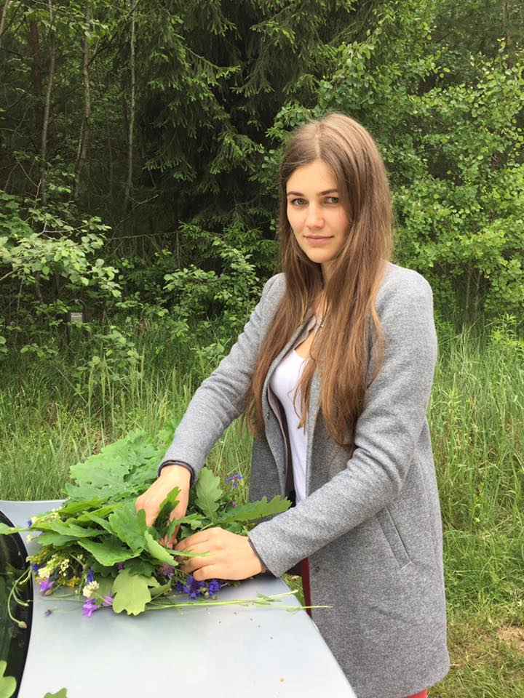
1. Sveikinimai
16-ojoje Lietuvos jaunųjų mokslininkų konferencijoje „BIOATEITIS: gamtos ir gyvybės mokslų perspektyvos“ už pranešimą I-ąją vietą laimėjo
Mélanie Yvonne Ludivine Duc
Į Lietuvos mokslų akademijos Jaunųjų mokslininkų akademiją išrinkta
Milda Stankevičiūtė

Slide 4
Padėka GTC mokslininkams
Lietuvos žuvininkystės sektoriaus 2014–2020 metų veiksmų programos uždarymo renginyje
LR Žemės ūkio ministerija
įteikė padėkas sektoriaus atstovams.
Už atliktus mokslinius tyrimus žuvininkystės srityje ir konsultacijas priimant sprendimus padėka įteikta Gamtos tyrimų centrui.
Daugiau informacijos: https://zum.lrv.lt/lt/naujienos/lietuvos-zuvininkystes-sektoriaus-2014-2020-metu-veiksmu-programos-uzdarymo-renginyje-padekos-sektoriaus-atstovams

Slide 5
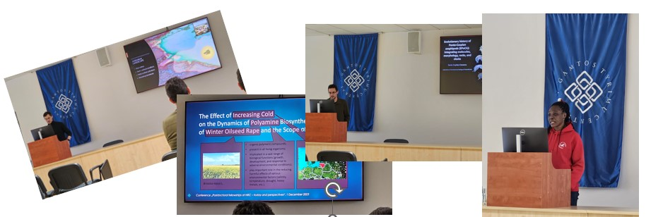
2. Konferencija
„Podoktorantūros stažuotės GTC – šiandiena ir perspektyvos“
Konferencijos metu GTC podoktorantūros stažuotojai, šiuo metu vykdantys tyrimus ir baigę juos 2023 m., pristatė atliktų tyrimų rezultatus ir planuojamas veiklas.
Notes:
P.S. ...labai apmaudu, jog tokius įdomius ir aktualius pranešimus išklausė tik keli kolegos.....panašu į GTC bendruomenę įsisuko Grinčas....

Slide 6
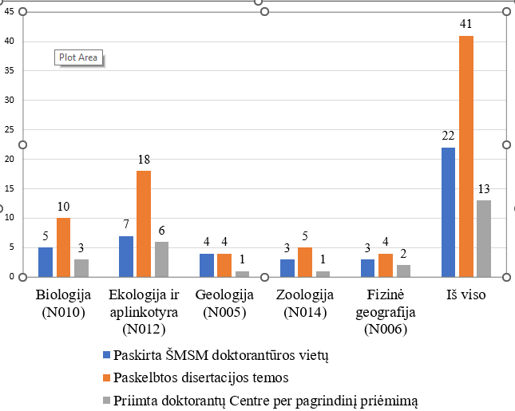
3. Dėl priėmimo į doktorantūrą 2023 m. eigos ir rezultatų
Paskelbus pagrindinį ir papildomą disertacijų vadovų ir tematikų konkursą buvo gauta paraiškų ir priimti doktorantai
Gamtos tyrimų centras skelbia 2023 metų papildomą priėmimo konkursą į Biologijos (N 010), Ekologijos ir aplinkotyros (N 012), Fizinės geografijos (N 006), Geologijos (N 005), Zoologijos (N 014) mokslo krypčių valstybės finansuojamas doktorantūros studijas.
▶️ Priėmimo dokumentų pateikimas:
iki 2023 m. gruodžio 7 d.
▶️ Visa stojimo informacija bei dokumentai:
https://gamtostyrimai.lt/priemimas-i-studijas/
▶️ Priėmimo posėdžiai į doktorantūros studijas gruodžio mėn. 8–11 d.

Slide 7
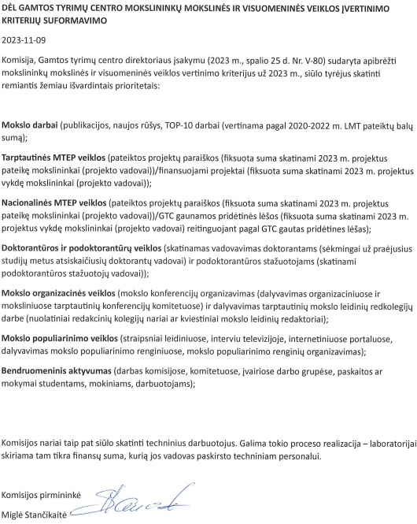

4. Dėl GTC mokslininkų 2023 m. mokslinės ir
visuomeninės veiklos įvertinimo

Slide 8
4. Dėl GTC mokslininkų 2023 m. mokslinės ir visuomeninės veiklos įvertinimo
Atsižvelgus į darbo užmokesčio fondo ekonomiją ir į 2023 m. spalio 25 d. direktoriaus įsakymu Nr. V-80 sudarytos komisijos suformuotus mokslinės ir visuomeninės įvertinimo kriterijus už 2023 m., sutaupytos darbo užmokesčio lėšos buvo paskirstytos pagal pasiūlytą skatinimo politiką ir prioritetus.
Mokslo darbuotojų skatinimas ir premijavimas už mokslo darbą, bendruomeninį aktyvumą ir įvairias veiklas buvo atliktas dviejų rūšių priemonėmis – laikinai iki 2023 m. gruodžio 31 d. pakelti pareiginės algos koeficientai arba išmokėtos per lapkričio ar gruodžio mėn. vienkartinės skatinimo išmokos ir įvairių dydžių priedai.
GTC padaliniams bus paskirtos lėšos techninio ir aptarnaujančio personalo skatinimui.

Slide 9
5. Dėl darbo užmokesčio pokyčių nuo 2024 m. sausio 1 d.
LR Vyriausybės nutarimu
Dėl 2024 metais taikomo minimaliojo darbo užmokesčio
(2023-06-28 Nr. 516, TAR 2023-06-30, kodas 2023-13390)
patvirtinta minimali mėnesinė alga (MMA) – 924 Eur (2023 m. – 840 Eur)
bei minimalus valandinis atlygis (MVA) – 5,65 Eur (2023 m. – 5,14 Eur)

Slide 10
Lietuvos Respublikos pareiginės algos (atlyginimo) bazinio dydžio nustatymo ir asignavimų darbo užmokesčiui perskaičiavimo įstatymu
(2023-05-25 Nr. XIV-2011, TAR 2023-06-09, kodas 2023-11589, įsigalioja 2024-01-01)
patvirtintas NAUJAS pareiginės algos (atlyginimo) bazinis dydis (BD) – 1785,40 Eur
(2023 m. – 186 Eur)
(bazinis dydis prilygintas 2022 metų vidutiniam mėnesiniam šalies darbo užmokesčiui)

Slide 11
Lietuvos Respublikos mokslo ir studijų įstatymo Nr. XI-242 4, 10, 11, 15, 27, 28, 35, 38, 39, 48, 52, 53, 56, 58, 60, 65, 66, 67, 69, 71, 72, 72-1, 73, 75-3, 77, 85 straipsnių pakeitimo ir Įstatymo papildymo 64-1 straipsniu įstatymo Nr. XIV-1257 24, 29 straipsnių pakeitimo ir Įstatymo papildymo 24-1 straipsniu įstatymu
(2023-11-21 Nr. XIV-2275, TAR 2023-11-30, kodas 23060, įsigalioja 2024-01-01)
patvirtinti nauji valstybinių mokslinių tyrimų institutų darbuotojams pareiginės algos koeficientai
          instituto mokslinio sekretoriaus – 1,13–2,15;
          vyriausiojo mokslo darbuotojo – 1,29–2,32;
          vyresniojo mokslo darbuotojo – 1,13–1,80;
          mokslo darbuotojo, mokslininko stažuotojo –1,13–1,37;
          jaunesniojo mokslo darbuotojo – 1,07–1,27.

Slide 12
5. Dėl darbo užmokesčio pokyčių nuo 2024 m. sausio 1 d.
Mokslo darbuotojų darbo užmokesčio koeficientų pokyčiai nuo 2024 m. sausio 1 d.
Eil. Nr. | Pareigybės pavadinimas | 2023 m. | 2024-01-01 – 2024-08-31 | Nuo 2024-09-01
 |  | Koeficientas | Koeficientas | Koeficientas
1. | instituto mokslinis sekretorius | 9,82–18,78 | 1,13–2,15 | 1,34–2,55
2. | vyriausiasis mokslo darbuotojas | 11,26–20,28 | 1,29–2,32 | 1,53–2,75
3. | vyresnysis mokslo darbuotojas | 9,82–15,75 | 1,13–1,80 | 1,34–2,14
4. | mokslo darbuotojas, mokslininkas stažuotojas | 9,82–11,98 | 1,13–1,37 | 1,34–1,63
5. | jaunesnysis mokslo darbuotojas | 9,36–11,09 | 1,07–1,27 | 1,27–1,51
Pastaba. Iki 2024 m. sausio 1 d. priimtiems į pareigas valstybinių mokslinių tyrimų institutų tyrėjams nuo 2024 m. sausio 1 d. iki 2024 m. rugpjūčio 31 d. nustatomi pareiginės algos koeficientai yra 1,13–1,37, nuo 2024 m. rugsėjo 1 d. – 1,34–1,63.

Slide 13
6. Dėl finansinių atsiskaitymų eigos ir ilgalaikio turto įsigijimo

Slide 14
7. Dėl GTC veiklos prioritetų po Ankstyvosios karjeros tyrėjų komiteto organizuotos apklausos
DARBO ORGANIZAVIMAS, DARBO APLINKA IR REIKALAVIMAI
Mokslinių tyrimų rezultatų išorinės sklaidos didinimas.
Vidinės komunikacijos gerinimas, pavyzdžiui, informacijos apie koeficientų nustatymą ir mokslininkų skatinimo sistemą, sklaida.
GTC infrastruktūros ir įrangos gerinimas, pavyzdžiui, kompiuterinės įrangos atnaujinimas, didelių duomenų saugojimo sistemos, laboratorijų įrangos atnaujinimas.
Diskusijos apie jaunųjų mokslininkų akademinės karjeros sąlygų pagerinimo galimybes.
Finansinių galimybių ieškojimas trumpalaikėms jaunųjų ir mokslo darbuotojų stažuotėms užsienyje.
GTC amžiaus struktūros subalansavimas.

Slide 15
VADOVAVIMAS GTC
Informacijos sklaida apie nacionalinių ir tarptautinių projektų šaukimus ir mokslininkų (ankstyvosios karjeros) įgūdžių rengti projektų paraiškas gerinimas.
GTC Studijų skyriaus informacijos sklaida, ieškant potencialių kandidatų doktorantūrai ir po doktorantūros stažuotėms.
Mentorystės sistemos sukūrimas ankstyvosios karjeros mokslininkų skatinimui pradėti vadovauti doktoranto ar po doktorantūros stažuotojo darbui.
Finansinio skatinimo išlaikymas, mokslininkams, vadovaujantiems doktorantams ir po doktorantūros stažuotojams.
Laboratorijų vadovų paskyrimo ar atrankos sistemos sukūrimas.

Slide 16
BENDRADARBIAVIMAS IR SANTYKIAI SU KOLEGOMIS
Renginiai, kuriuose mokslininkai galėtų susipažinti su kitose laboratorijose atliekamais tyrimais ir turima įranga.
Teminės konferencijos, metodinio pobūdžio seminarai arba neformalūs susibūrimai.
EMOCINĖ APLINKA, DARBO IR ASMENINIO GYVENIMO BALANSAS
Kuriama ir tobulinama efektyvi, jauki ir psichologiškai saugi aplinka, sudarant tam palankias sąlygas.

Slide 17

8. Dėl statistikos ir bioinformatikos mokymų GTC bendruomenei
Bendroji statistika
    Preliminari data: 2024 m. vasario–balandžio mėn.;
    Intensyvumas: 1–2 kartai per savaitę;
    Dėstymo kalba: lietuvių.
Statistics for Bioinformatics
    Preliminari data: 2024 m. spalio–lapkričio mėn.;
    Intensyvumas: kasdien (1–2 savaitės);
    Dėstymo kalba: anglų.
Introduction into programming languages
    Preliminari data: 2024 m. gruodžio mėn.;
    Intensyvumas: kasdien (1–2 savaitės);
    Dėstymo kalba: anglų;
    Kalbos: R, Python.
Notes:
Kalbant paminėti, kad dalyvių kiekis bent šiam momentui nėra ribojamas, ir kad dalyvauti galės visi norintys nuo PhD studentų iki vyr. m. d. Pagalvoti, ar galima dalyvauti bakalauro ir magistro programų studentams, kurie savo darbus daro GTC. Tai jiems būtų papildoma motyvacija ateiti į GTC.

Slide 18

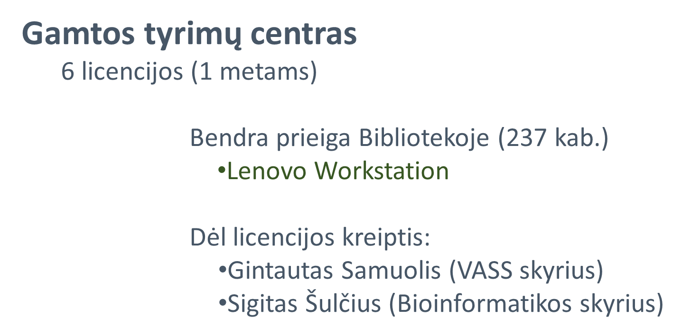
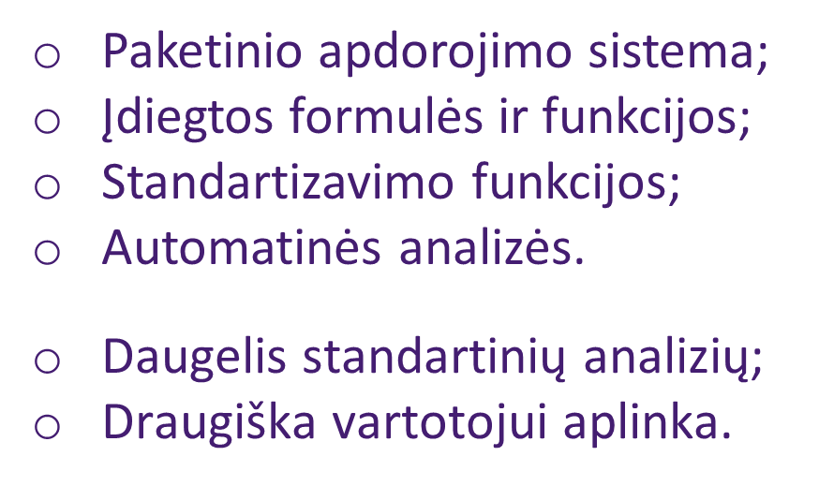
9. Dėl duomenų statistinės analizės ir vizualizavimo programos
Notes:
Kalbant paminėti, kad dalyvių kiekis bent šiam momentui nėra ribojamas, ir kad dalyvauti galės visi norintys nuo PhD studentų iki vyr. m. d. Pagalvoti, ar galima dalyvauti bakalauro ir magistro programų studentams, kurie savo darbus daro GTC. Tai jiems būtų papildoma motyvacija ateiti į GTC.

Slide 19
10. Dėl GTC perėjimo į VšĮ eigos
Lietuvos Respublikos švietimo, mokslo ir sporto ministerija
išsiuntė lydraštį
Lietuvos Respublikos aplinkos ministerijai
Lietuvos Respublikos ekonomikos ir inovacijų
ministerijai
Lietuvos Respublikos finansų ministerijai
Lietuvos Respublikos teisingumo ministerijai
Lietuvos Respublikos vidaus reikalų ministerijai
„Dėl Lietuvos Respublikos Vyriausybės nutarimo projekto derinimo“

Slide 20
11. Dėl susitikimo su Lietuvos zoologijos sodo ir Kauno Tado Ivanausko zoologijos muziejaus administracijos atstovais ir darbuotojais
Preliminariai planuojamas susitikimas Zoologijos sode 2024 m. sausio pabaigoje
Notes:
GTC delegacijos sudarymas, pranešimų ir pasisakymų planas (SP);
Dėl GTC naujų padalinių įsteigimo (struktūra ir darbuotojai)

Slide 21
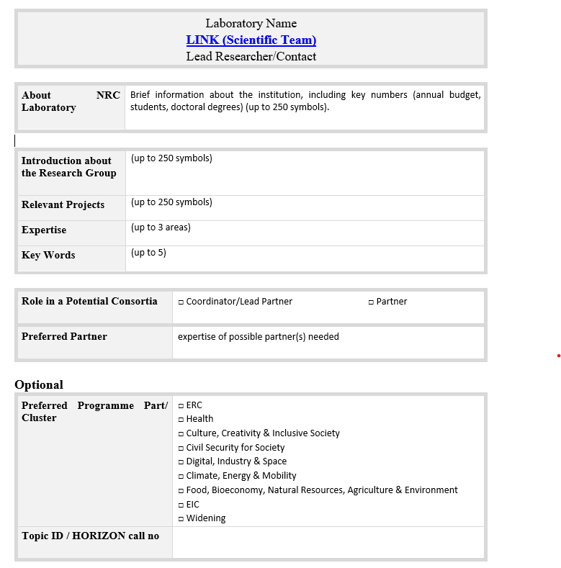
12. Dėl „Europos horizonto“ partnerių paieškos formos parengimo

Slide 22
13. Būsimi aktualūs renginiai
Š. m. gruodžio 7 d. 14.00–16.00 val. vyks programos „Europos horizontas“ seminaras „Europos horizonto“ misijos: Sveikas dirvožemis ir maistas, Atkurkime mūsų vandenynus, jūras ir vandenis ir Prisitaikymas prie klimato kaitos“

Slide 23
Daktaro disertacijų gynimai
Doktoranto Luko Petrulaičio parengta daktaro disertacija „Svetimžemių sedulos (Cornus) genties augalų invazyvumą Lietuvoje lemiančių biologinių ir ekologinių savybių lyginamasis vertinimas“ bus ginama 2023 m. gruodžio 14 d. 10.00 val. GTC konferencijų salėje.
Doktorantės Ramunės Stanevičienės parengta daktaro disertacija „Vyšnių ir trešnių mikrobiotų sudėtis ir biokontrolės komponentai“ bus ginama gruodžio 20 d. 13.00 val. GTC konferencijų salėje.

Slide 24
Sausio pradžioje bus organizuojami „Pirmosios pagalbos“ mokymai, kuriuos ves Lietuvos raudonojo kryžiaus organizacijos specialistai.
Todėl labai prašome visus sudalyvauti trumpoje apklausoje atsakant į klausimą: Ar ketinate dalyvauti „Pirmosios pagalbos mokymų“ paskaitoje? Taip/Ne
Apklausą rasite Google platformoje paspaudę nuorodą: https://docs.google.com/forms/d/e/1FAIpQLSeze6nLEPfXCz3ljjYmaaRnTzHVC9fhTAPrFjfIIPmnEpqXbg/viewform?vc=0&c=0&w=1&flr=0
Prašome atsakyti iki gruodžio 7 d. 12 val.

Slide 25
Aplinkos ministerija, ESPON 2030 programos atstovė Lietuvoje, informuoja apie kvietimą teikti tikslinių analizių temas ESPON 2030 programai
Teminiai veiksmų planai – ESPON 2030 programoje tyrimų studijos skirstomos pagal aštuonias teminių veiksmų planų (TAP) sritis:
Klimatui neutralios teritorijos;
Naujųjų geografinių vietovių valdymas;
Atsparios krizėms teritorijos;
Visų žmonių ir vietų perspektyvos;
Tarpvalstybinis gyvenimas, darbas ir keliavimas;
Išmanusis ryšys;
Europos teritorijos pasaulinėje sąveikoje;
Gamta pagrįstas prisitaikymas prie klimato kaitos.
Vadovaujantis aktualiu duomenų poreikiu politikos formavimui erdvinio bei teritorinio planavimo srityje, suinteresuotosios šalys parengia savo projekto pasiūlymą tikslinei analizei atlikti bei pateikia jį ESPON ETBG, užpildžiusios skaitmeninę paraiškos formą. Daugiau informacijos apie šį procesą galima rasti čia.
Paraiškas galima teikti iki 2024 m. kovo 29 d.

Slide 26

Tarptautinis renginys „37th ICP Vegetation Task Force Meeting“ vyks Kaune („Victorija Hotel“, Miško g. 11) 2024 m. vasario 19–21 d. Pasitikimas ir registracija – vasario 19 d., konferencija 20–21 d., ekskursija (pasirinktinai) 22 d. Detali informacija
Registracija iki gruodžio 15 d.: https://forms.gle/XMyzQJQWiZfoXJaPA

Slide 27

67-oji tarptautinė fizikos ir gamtos mokslų konferencija ,,Open Readings 2024“ kviečia registruotis būsimus dalyvius!
Konferencija yra puiki galimybė dalyviams ir plačiajai visuomenei pasiklausyti tarptautinio pripažinimo susilaukusių kviestinių lektorių pranešimų įvairiomis mokslinėmis temomis.
Kviečiame ,,Open Readings 2024” būsimus pranešėjus registruotis šia nuoroda.

Slide 28

Lietuvos mokslo taryba kartu su COST asociacija organizuoja informacinį renginį bei kviečia gruodžio 7 d. 11 val. visus dirbančius mokslinių tyrimų ir inovacijų srityje mokslo ir studijų institucijose ar privačiame sektoriuje susipažinti su COST veiklomis.
Renginio programą rasite čia.
Registruotis į renginį galima iki gruodžio 6 d. 12 val.

Slide 29

Informacija aktuali doktorantams, magistrantūros absolventams ir paskutinio kurso magistrantams
IŠSAMI INFORMACIJA

Slide 30

Baltijos-Amerikos Laisvės fondas kviečia teikti paraiškas į Baltijos-Amerikos Dialogo programą
Paraiškos į Baltijos-Amerikos Dialogo programą bus priimamos iki 2024 m. sausio 15 d. Daugiau informacijos apie programą ir konkurso sąlygas rasite: https://balticamericanfreedomfoundation.org/programs-awards-dialogue

Slide 31


Slide 32
Kviečiame prisidėti prie APKASŲ ŽVAKIŲ GAMYBOS UKRAINAI – renkame medžiagas, reikalingas apkasų žvakių gamybai:
1. Senas ir naujas žvakes, žvakių likučius, parafiną, vašką.
2. Tuščias, švarias metalines įvairių maisto produktų – konservų, kavos (pvz., „Lavazza“ ir pan.), kondensuoto pieno, pupelių, žirnelių ir kt. – skardines (netinka tik gėrimų skardinės).
3. Gofruotą kartoną.
Pirmame GTC aukšte prie 124 kab. rasite dėžes, į kurias galite sudėti paaukotas medžiagas.
Medžiagas atiduosime savanoriams, kurie pagamins ir išsiųs žvakes į Ukrainą. Kas vieniems yra atlieka, kitiems – gyvybiškai svarbi pagalba.
AČIŪ VISIEMS, KURIE PRISIDEDA PRIE PARAMOS UKRAINAI!

Slide 33
Ačiū už dėmesį!

